Slide 1
Bài 2
CÁC SỐ 6, 7, 8, 9, 10
Giáo viên: Nguyễn Thị Kim Huế

Slide 2


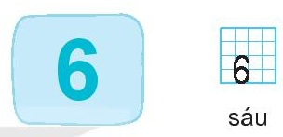

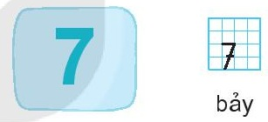

Slide 3

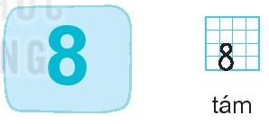

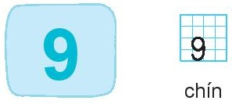
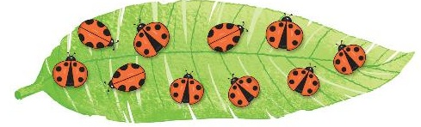
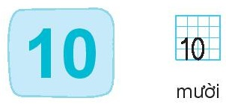

Slide 4

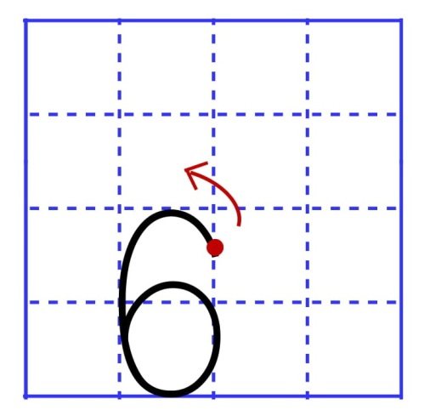
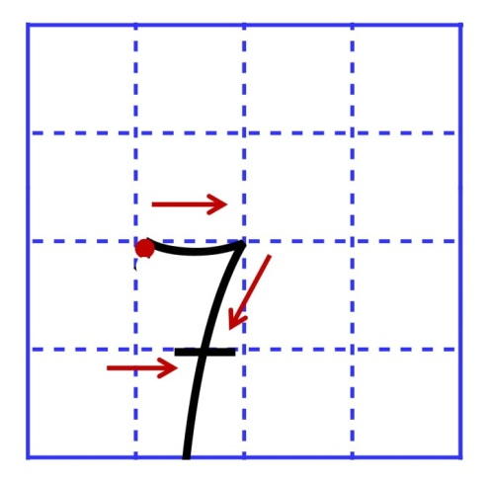
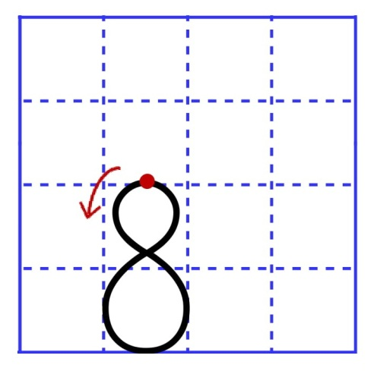
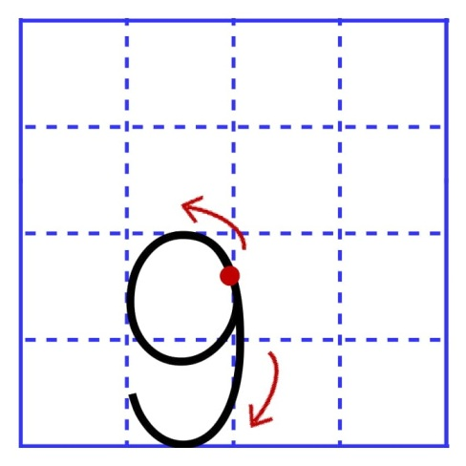
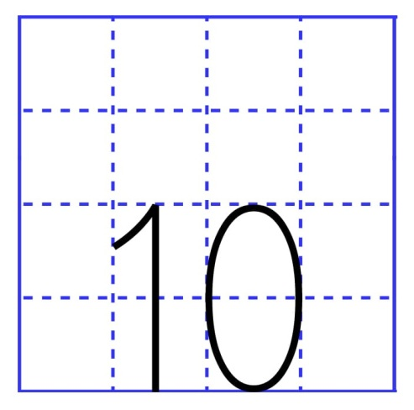
Bài 2
CÁC SỐ 6, 7, 8, 9, 10
1
Tập viết số.

Slide 5


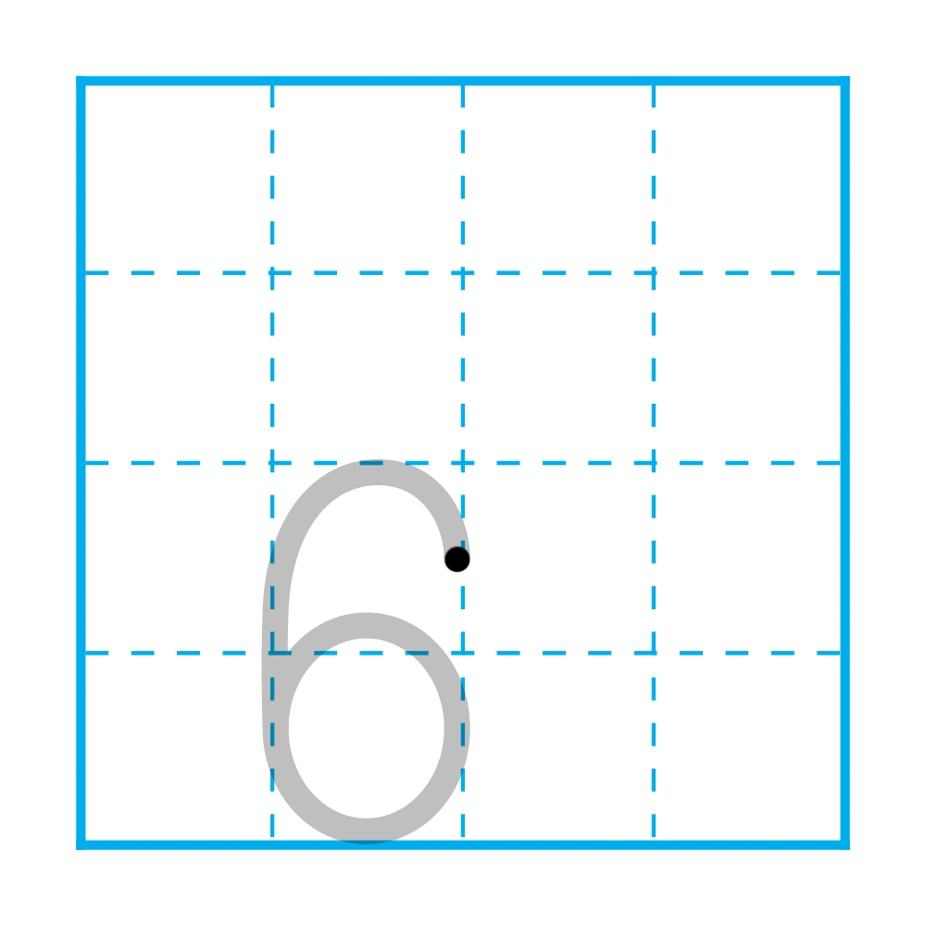




Tiết 1
Bài 2
CÁC SỐ 6, 7, 8, 9, 10
1
Tập viết số.

Slide 6
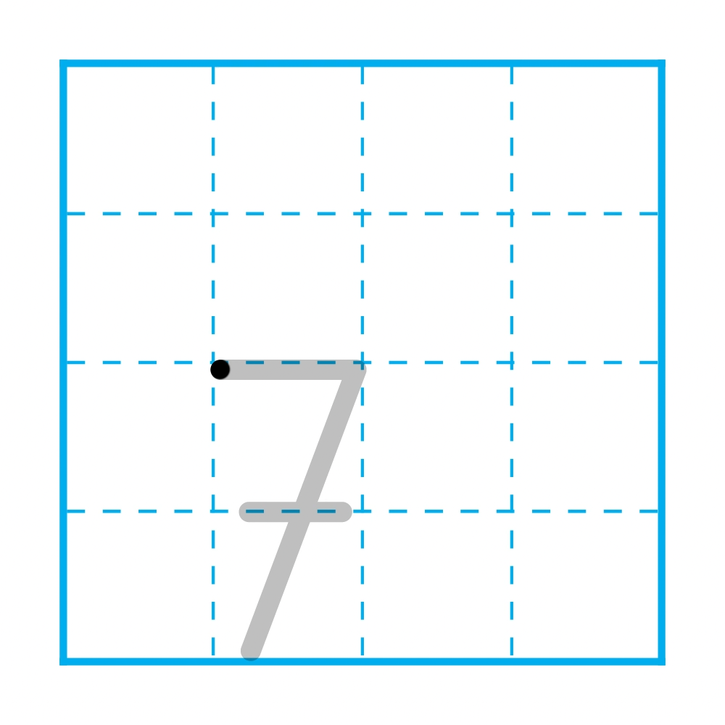
Bài 2
CÁC SỐ 6, 7, 8, 9, 10
1
Tập viết số.

Slide 7
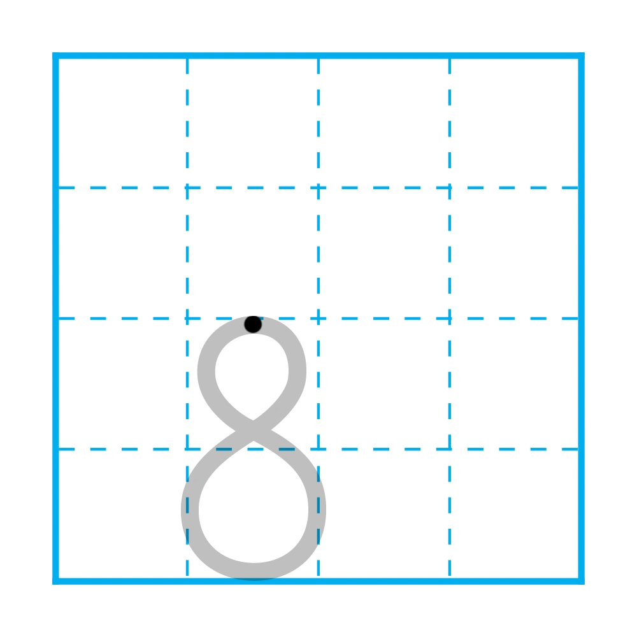
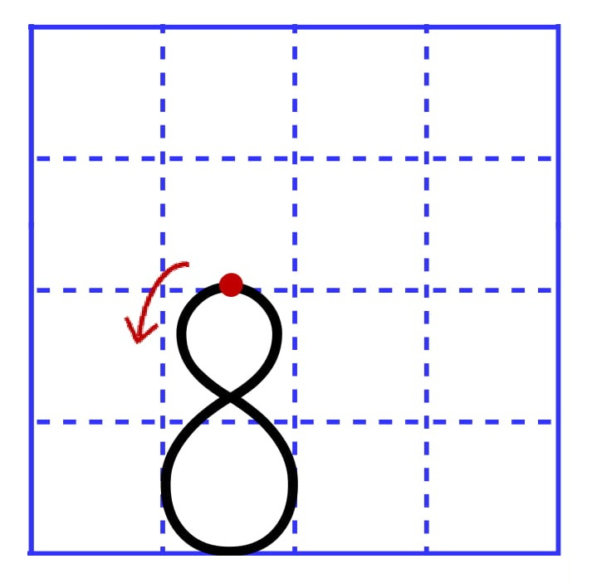
Bài 2
CÁC SỐ 6, 7, 8, 9, 10
1
Tập viết số.

Slide 8
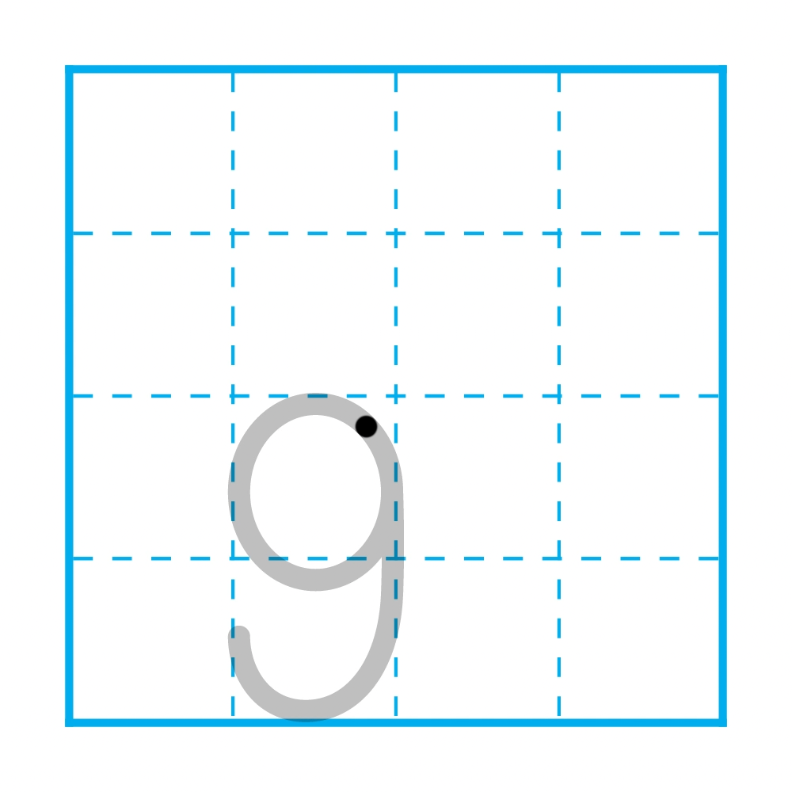
Bài 2
CÁC SỐ 6, 7, 8, 9, 10
1
Tập viết số.

Slide 9
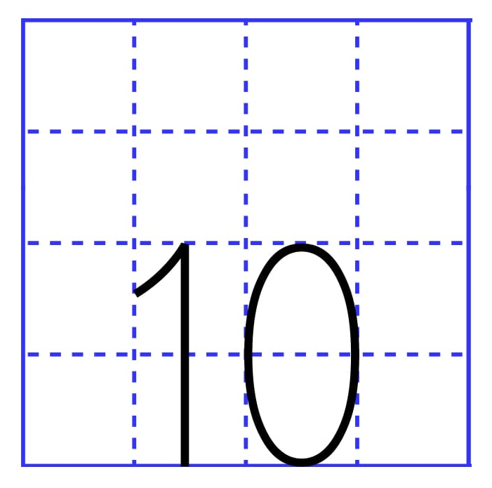
Bài 2
CÁC SỐ 6, 7, 8, 9, 10
1
Tập viết số.

Slide 10
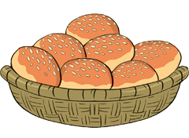
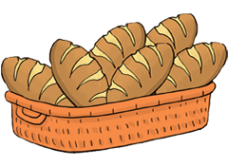
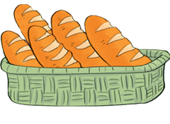
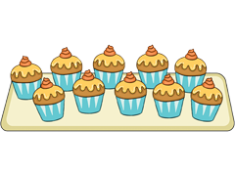
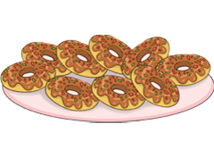
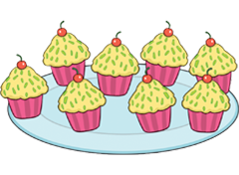
Bài 2
CÁC SỐ 6, 7, 8, 9, 10
2
Số
?
?
7
?
5
6
9
?
10
?
8
?

Slide 11
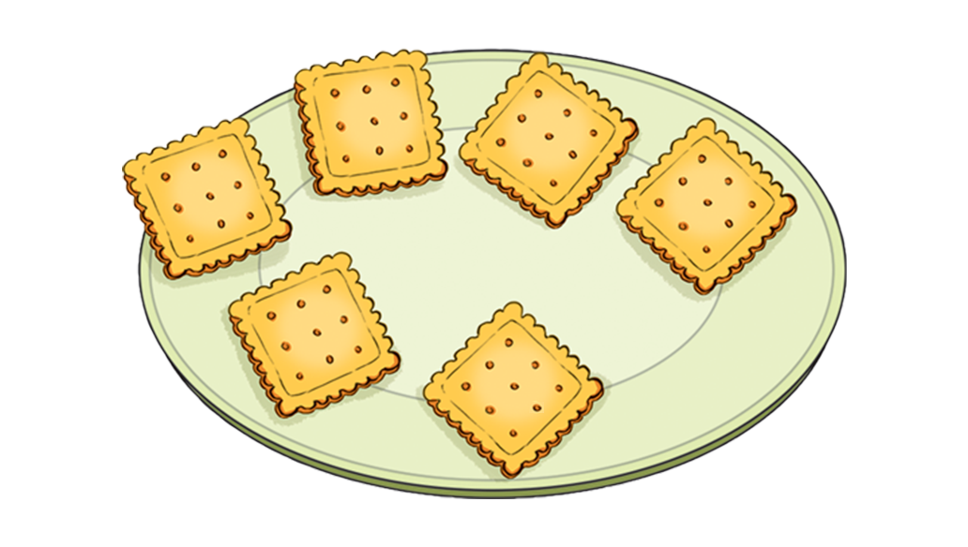
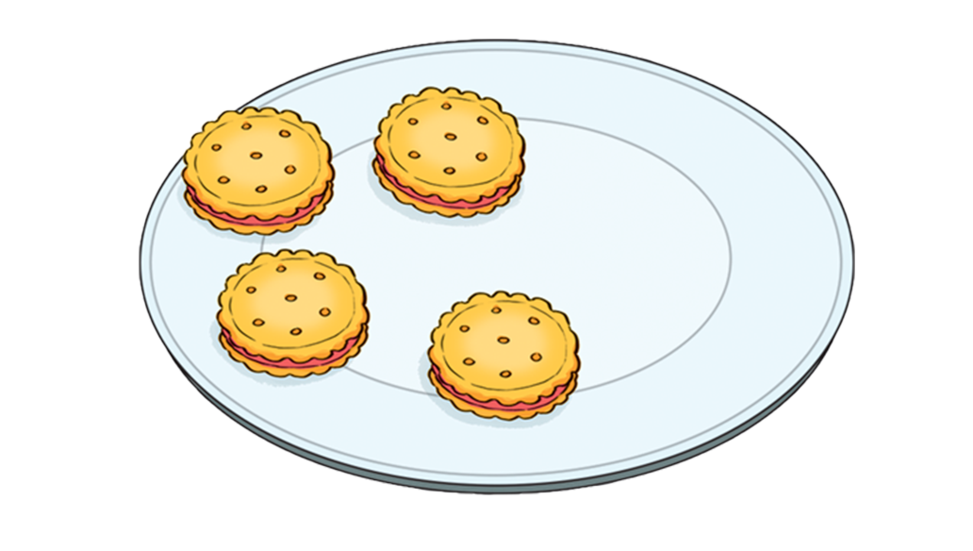
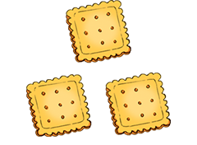
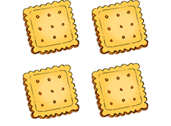
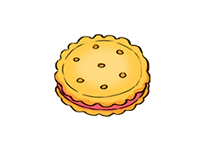
3
Chọn câu trả lời đúng.
Cho thêm bánh lên đĩa để:
a) Trên đĩa có 6 cái bánh.
b) Trên đĩa có 9 cái bánh.
A.
B.
A.
B.

Slide 12

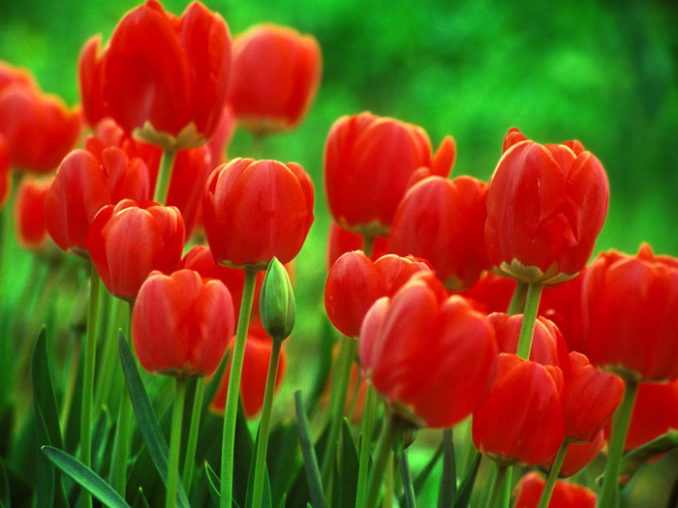
RUNG CHUÔNG VÀNG

Slide 13

Câu hỏi 1
Ngôi sao có mấy cánh?
A. 5 cánh
B. 8 cánh
C. 2 cánh
Hết giờ
A
Đáp án:
0
5
4
1
2
3
Đáp án

Slide 14
Câu hỏi 2
Số tam giác có trong hình bên là?
7
8
C. 9
Hết giờ
A
Đáp án:
0
5
4
1
2
3
Đáp án

Slide 15
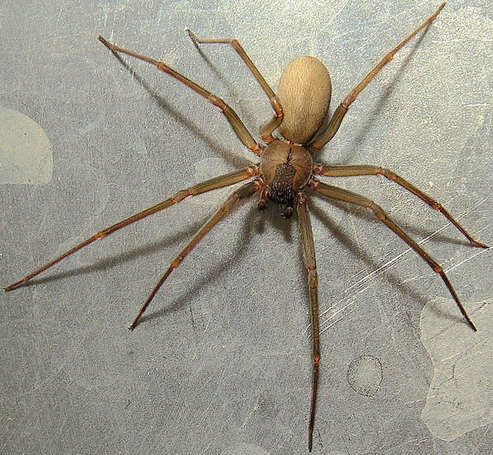
Câu hỏi 3
Mỗi con nhện có?
2 chân
4 chân
C. 8 chân
Hết giờ
Đáp án: C
0
5
4
1
2
3
Đáp án

Slide 16
Tạm biệt !

